Slide 1




Cultivating a Digital Consciousness in the Current Digital World

Slide 2
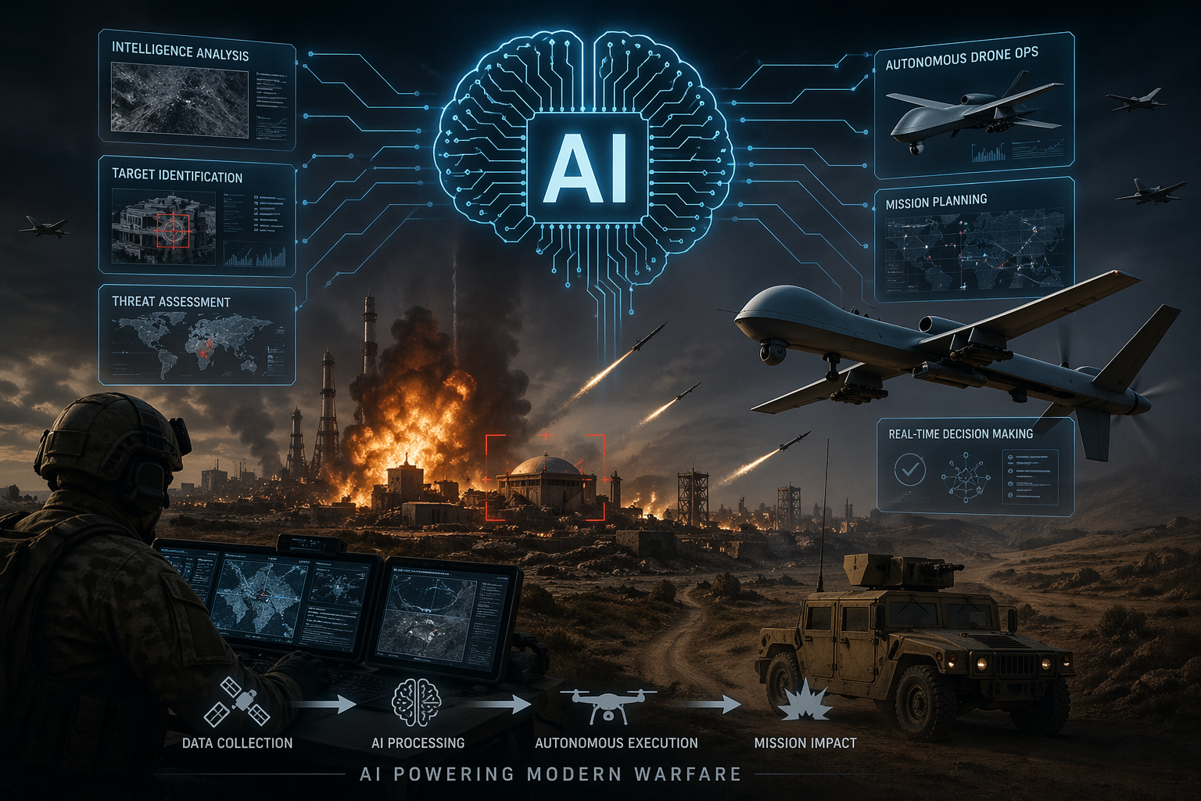
Τεχνητή Νοημοσύνη σε κρίση ή σε εποχές κρίσης;
Δρ Κουρούπης Κωνσταντίνος, Αναπληρωτής Καθηγητής, Συντονιστής Jean Monnet Module EUDACY, Αντιπρόεδρος Τμήματος Νομικής Παν/μιου Frederick, μέλος Επιτροπής Εμπειρογνωμόνων Ευρ.Συμβουλίου Προστασίας Δεδομένων

Slide 3
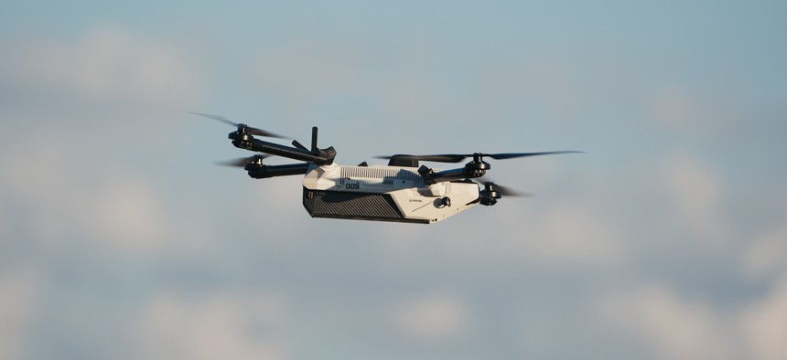
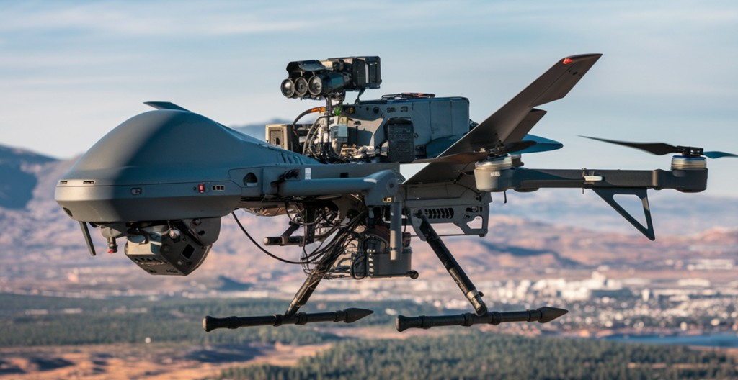
ΘΕΜΑΤΙΚΗ ΕΝΟΤΗΤΑ Ι
Εισαγωγή — Η Τεχνητή Νοημοσύνη στο Σύγχρονο Πεδίο Μάχης
Ο «Πρώτος Πόλεμος ΤΝ» (2026)
• Πόλεμος ΗΠΑ–Ισραήλ–Ιράν (28 Φεβρ. 2026)
  ◦ ~900 επιδρομές στις πρώτες 12 ώρες (CENTCOM)
  ◦ Πάνω από 6.000 στόχοι σε 2 εβδομάδες
  ◦ Αδύνατο χωρίς αλγοριθμική υποστήριξη
• «Πρώτος πόλεμος ΤΝ» — αναλυτές CSIS
Project Maven — Palantir & Πεντάγωνο
• Υποστηρίζει ολόκληρη την «αλυσίδα εξόντωσης» (kill chain)
  ◦ Αναγνώριση στόχου → εκτίμηση ζημιών μετά το πλήγμα
• 20.000 χρήστες σε 35 στρατιωτικές οντότητες
• 3 κεντρικοί άξονες της εισήγησης: EU AI Act · ΔΑΔ · Λογοδοσία

Slide 4
ΘΕΜΑΤΙΚΗ ΕΝΟΤΗΤΑ ΙΙ — Α
Το Νομοθετικό Πλαίσιο: EU AI Act — Άρθρο 2(3)
Κανονισμός (ΕΕ) 2024/1689 — EU AI Act
• Σε ισχύ από 1η Αυγούστου 2024 — ο πρώτος ολοκληρωμένος νομοθετικός κανόνας για ΤΝ διεθνώς
• Άρθρο 2(3): Δεν εφαρμόζεται σε συστήματα ΤΝ αποκλειστικά για στρατιωτικούς / αμυντικούς / σκοπούς εθνικής ασφάλειας
  ◦ Βάση: Άρθρο 4(2) ΣΕΕ — εθνική ασφάλεια ως αποκλειστική αρμοδιότητα κρατών-μελών
Αιτιολογική Σκέψη 24 EU AI Act
① Αστική Χρήση
② Dual-Use Συστήματα
③ Μετατροπή σε Στρατιωτικά
• Στρατιωτικά αναπτυγμένο σύστημα που χρησιμοποιείται για αστικούς σκοπούς → υπάγεται στον AI Act
• Παράδειγμα: σύστημα αναγνώρισης στόχων drone που χρησιμοποιεί η αστυνομία για επιτήρηση διαδηλώσεων
• Αμυντικές + αστικές εφαρμογές → υποχρεωτική συμμόρφωση για αστικές χρήσεις
• Παράδειγμα: λογισμικό ανάλυσης δορυφορικών εικόνων από στρατό ΚΑΙ ιδιωτικές εταιρείες
• Αστικά συστήματα που μετατρέπονται αποκλειστικά σε στρατιωτικά → εξαιρούνται
• Παράδειγμα: εμπορικό σύστημα ανάλυσης δεδομένων που χρησιμοποιείται μόνο για στρατιωτικό σχεδιασμό

Slide 5

ΘΕΜΑΤΙΚΗ ΕΝΟΤΗΤΑ ΙΙ — Β
Το Νομοθετικό Πλαίσιο: Το Διεθνές Ρυθμιστικό Πλαίσιο
Πρωτοβουλίες ΟΗΕ για Στρατιωτική ΤΝ
• Ψήφισμα ΓΣ ΟΗΕ (Οκτώβριος 2024)
  ◦ ΔΑΔ, Χάρτης ΟΗΕ και δίκαιο ανθρωπίνων δικαιωμάτων εφαρμόζονται σε όλο τον κύκλο ζωής στρατιωτικής ΤΝ
• Ανώτατο Συμβουλευτικό Σώμα ΤΝ ΟΗΕ
  ◦ «Αποφάσεις θανάτωσης δεν πρέπει να αυτοματοποιούνται»
• 120 κράτη-μέλη υποστηρίζουν νέα δεσμευτική συνθήκη για αυτόνομα όπλα
  ◦ Ορίζοντας: 2026
• Σύμβαση Συμβουλίου Ευρώπης για ΤΝ (2024)
  ◦ Εξαιρεί ρητά εθνική άμυνα (Άρθρο 3§4) και εθνική ασφάλεια (Άρθρο 3§2)
  ◦ Επιφύλαξη: τήρηση διεθνούς δικαίου — «ασθενής δικλείδα ασφαλείας»

Slide 6
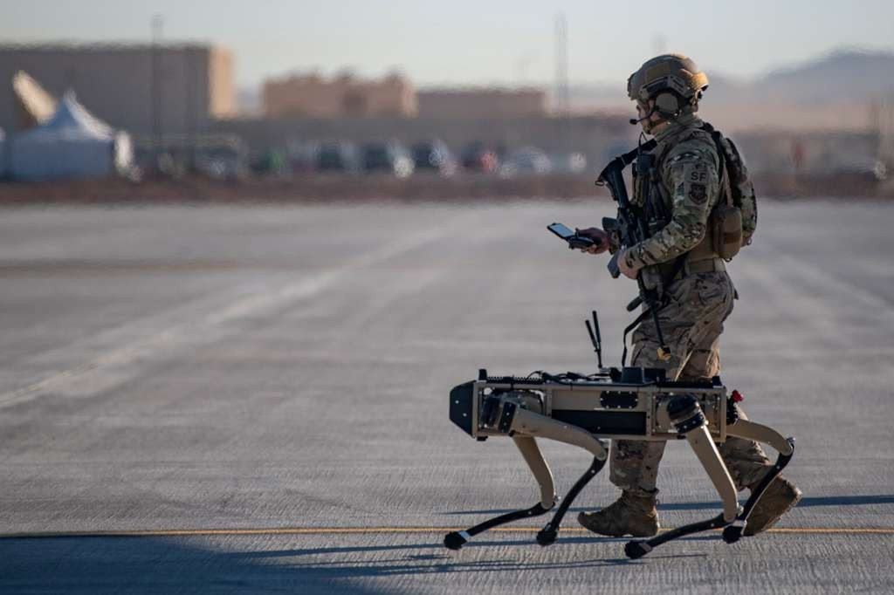
ΘΕΜΑΤΙΚΗ ΕΝΟΤΗΤΑ ΙΙΙ
Διάκριση Εθνικής και Δημόσιας Ασφάλειας — Κεντρικό Ερμηνευτικό Ζήτημα
Α. Κριτήρια ΔΕΕ
Β. Πρακτικές Συνέπειες
• Εθνική ασφάλεια: σοβαρές, άμεσες ή προβλέψιμες απειλές κατά θεμελιωδών κρατικών λειτουργιών
  ◦ Π.χ. τρομοκρατία σε εξέλιξη
• Δημόσια ασφάλεια: γενικές, μόνιμες απειλές κατά κοινωνικής τάξης
• Η διαφορά είναι χρονική και εντάσεως — ΟΧΙ ποιοτική
• Κρίσιμο ερώτημα: πότε μια γενική απειλή γίνεται «αρκετά άμεση»; Δεν μπορεί να οριστεί εκ των προτέρων
• Κίνδυνος σταδιακής διεύρυνσης πεδίου «εθνικής ασφάλειας»
  ◦ Κυβερνήσεις έχουν κίνητρο να χαρακτηρίζουν περισσότερες δραστηριότητες ως εθνική ασφάλεια
  ◦ Σκοπός: αποφυγή κανόνων AI Act
• Χαρακτηριστικό παράδειγμα: Διαχείριση Συνόρων
  ◦ Ολοένα εντάσσεται σε λογική εθνικής ασφάλειας
  ◦ Παρακάμπτει εγγυήσεις AI Act
• Αποτέλεσμα: νομική αβεβαιότητα και κίνδυνος κατάχρησης

Slide 7
ΘΕΜΑΤΙΚΗ ΕΝΟΤΗΤΑ IV — Α
Νομολογία ΔΕΕ: La Quadrature du Net (6 Οκτωβρίου 2020)
Ιστορικό Υπόθεσης
• Προσφυγή γαλλικών ΜΚΟ κατά νομοθεσίας που υποχρέωνε παρόχους διαδικτύου σε μαζική αποθήκευση μεταδεδομένων για αντιτρομοκρατικούς σκοπούς
① Ιδιώτες Πάροχοι
② Αναγκαιότητα & Αναλογικότητα
③ Στοχευμένα vs Γενικευμένα
• Η εξαίρεση εθνικής ασφάλειας από Οδηγία ePrivacy ΔΕΝ ισχύει όταν εμπλέκονται ιδιώτες πάροχοι
• Δεν αποτελεί αποκλειστικά κυβερνητική δραστηριότητα
• Κάθε μέτρο παρακολούθησης πρέπει να είναι:
  ◦ Χρονικά περιορισμένο
  ◦ Αναλογικό
  ◦ Υποκείμενο σε ανεξάρτητο δικαστικό έλεγχο
• Επιτρέπονται μόνο αυστηρά περιορισμένες μορφές γενικευμένης διατήρησης
  ◦ Μόνο σε εξαιρετικές περιστάσεις
  ◦ Για περιορισμένο χρονικό διάστημα
• Κρίσιμο: ο AI Act επεκτείνει εξαίρεση ακόμα και σε ιδιωτικούς φορείς → απόκλιση από La Quadrature

Slide 8
ΘΕΜΑΤΙΚΗ ΕΝΟΤΗΤΑ IV — Β
Νομολογία ΔΕΕ: B.K. v Republika Slovenija (2021) & Commission v Poland (2020)
B.K. v Republika Slovenija (2021)
Commission v Poland (2020) & Συνέπειες
• Οι κύριες αποστολές ενόπλων δυνάμεων αποτελούν αποκλειστική αρμοδιότητα κρατών-μελών (Άρθρο 4(2) ΣΕΕ)
• ΟΜΩΣ: δεν σημαίνει ότι κάθε δραστηριότητα στρατιωτικού χαρακτήρα εξαιρείται από το ενωσιακό δίκαιο
• Η εξαίρεση ισχύει ΜΟΝΟ για τις κύριες αποστολές
• Δευτερεύουσες δραστηριότητες παραμένουν στο πεδίο εφαρμογής του ενωσιακού δικαίου
• Κάθε παρέκκλιση λόγω ασφάλειας πρέπει να ερμηνεύεται ΣΤΕΝΑ
• Γενικός κανόνας ΔΕΕ για παρεκκλίσεις: στενή ερμηνεία
• Συνδυαστική ανάγνωση και των δύο αποφάσεων:
  ◦ Ο AI Act φαίνεται να επεκτείνει την εξαίρεση πέρα από τα όρια που έθεσε το ΔΕΕ
  ◦ Ιδίως ως προς την εμπλοκή ιδιωτικών φορέων (La Quadrature du Net)
  ◦ Και ως προς τον αόριστο ορισμό «στρατιωτικών σκοπών»

Slide 9
ΘΕΜΑΤΙΚΗ ΕΝΟΤΗΤΑ V
Επιχειρήματα Υπέρ και Κατά — Η Ακαδημαϊκή Διαμάχη
✔ Υπέρ της Εξαίρεσης
✘ Κατά της Εξαίρεσης
• Αρμοδιότητα: ΕΕ στερείται αρμοδιότητας ρύθμισης κύριων στρατιωτικών λειτουργιών (άρθρο 4(2) ΣΕΕ)
• Παράλληλο ρυθμιστικό οικοσύστημα: Αρχές ΝΑΤΟ, δόγματα, κατευθυντήριες γραμμές Ευρωπαϊκής Αμυντικής Υπηρεσίας
• Στρατηγική: αυστηροί περιορισμοί θα έθεταν ευρωπαϊκούς φορείς σε μειονεκτική θέση έναντι ΗΠΑ & Κίνας
• Πρακτική: ο AI Act καλύπτει στρατιωτικές τεχνολογίες σε αστικά πλαίσια
• Νομολογία: επέκταση σε ιδιωτικούς φορείς αντιβαίνει στη La Quadrature du Net
• Αόριστος ορισμός: «στρατιωτικοί σκοποί» δεν ορίζεται — η ΣΕΕ αναφέρεται σε «επιπτώσεις», στενότερη έννοια
• Κίνδυνος κατάχρησης: επιτήρηση, έλεγχος συνόρων, προγνωστική αστυνόμευση εντάσσονται στην «εθνική ασφάλεια»
• Κενά: ο AI Act δεν ρυθμίζει φάσεις πριν τη σύγκρουση (ανάλυση πληροφοριών, στρατηγική λήψη αποφάσεων)
• Αβεβαιότητα εκ των προτέρων: αδύνατο να προσδιοριστεί αν σύστημα θα χρησιμοποιηθεί αποκλειστικά για στρατό

Slide 10
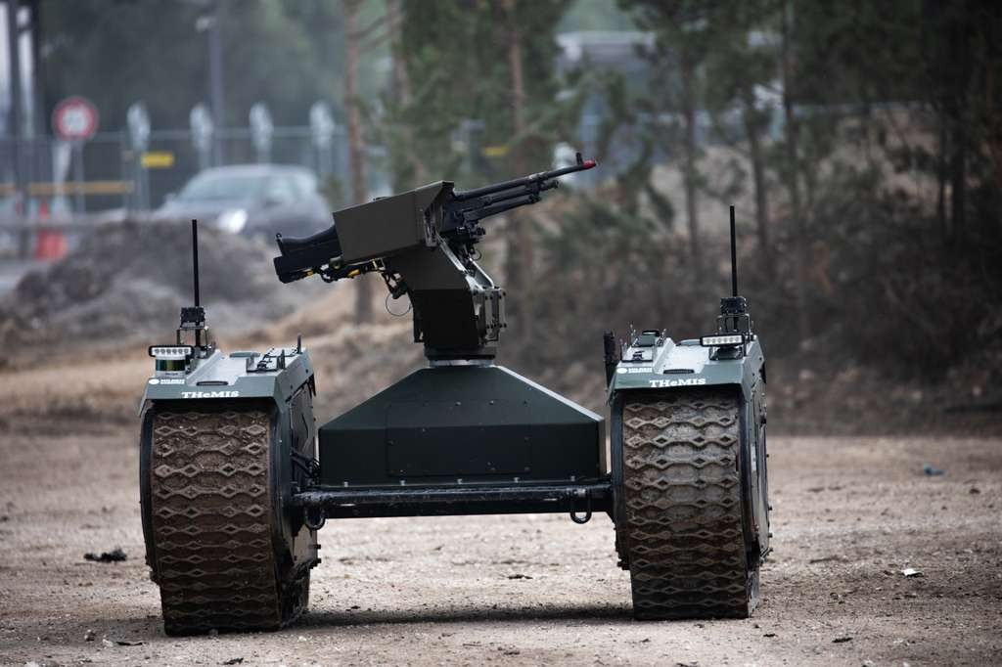
ΘΕΜΑΤΙΚΗ ΕΝΟΤΗΤΑ VI
Ζητήματα Διεθνούς Ανθρωπιστικού Δικαίου
① Αρχή Διάκρισης
② Αρχή Αναλογικότητας
③ Ποινική Ευθύνη
• Μπορεί αυτόνομο σύστημα να διακρίνει αξιόπιστα μαχητές από αμάχους;
  ◦ Η «ευθραυστότητα» εκτός συνθηκών εκπαίδευσης → θανατηφόρα λάθη
  ◦ Αν όχι → παραβιάζει θεμελιωδέστερη αρχή ΔΑΔ
• Μπορεί ΤΝ να αξιολογήσει αν επίθεση προκαλεί δυσανάλογες απώλειες αμάχων;
  ◦ Ηθική-νομική κρίση — αμφισβητείται αν μπορεί να αλγοριθμοποιηθεί
• Αν σύστημα ΤΝ διαπράξει έγκλημα πολέμου, ποιος φέρει ευθύνη;
  ◦ Κατασκευαστής; Διοικητής; Κράτος; Χειριστής;
  ◦ Πώς εφαρμόζεται η λογοδοσία;
LAWS — Θανατηφόρα Αυτόνομα Οπλικά Συστήματα
• ΓΣ ΟΗΕ (2 Δεκ. 2024): 166 ψήφοι υπέρ, 3 κατά — διπλή προσέγγιση: απαγόρευση + ρύθμιση
• Σύμβαση ΣτΕ (2024): εξαιρεί εθνική άμυνα & ασφάλεια — «ασθενής δικλείδα ασφαλείας»
• Ανθρωποκεντρική αρχή: ευθύνη παραμένει πάντοτε στον άνθρωπο

Slide 11
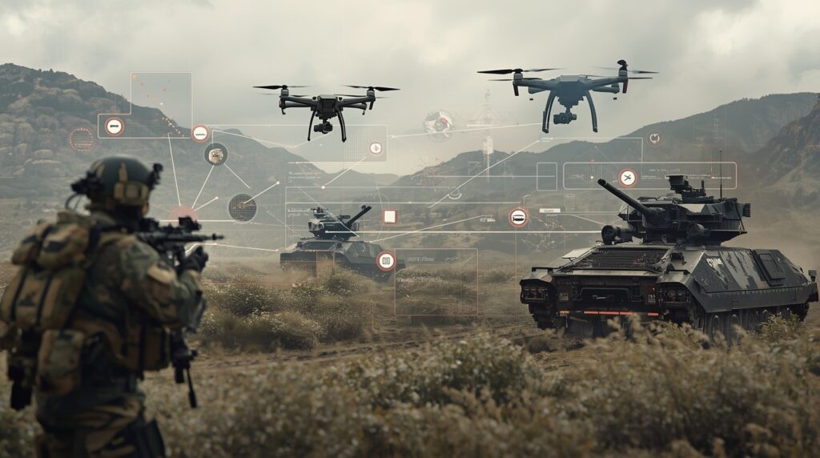
ΘΕΜΑΤΙΚΗ ΕΝΟΤΗΤΑ VII
Πρακτικά Παραδείγματα — Από τη Θεωρία στην Πράξη
Σκάνδαλο Pegasus — Κατάχρηση Εθνικής Ασφάλειας
Υπόθεση Petrov (1983) — Ανθρώπινη Κρίση
Anthropic vs. Πεντάγωνο (2025–2026)
• Ουγγαρία, Πολωνία, Ισπανία
  ◦ Χρήση spyware NSO Group ονομαστικά για εθνική ασφάλεια
  ◦ Πραγματικός στόχος: δημοσιογράφοι, δικηγόροι, πολιτικοί αντίπαλοι
• Επιτροπή Έρευνας ΕΚ: «πλήρως ανεπτυγμένη ευρωπαϊκή υπόθεση»
• 26 Σεπτεμβρίου 1983: Σοβιετικός αξιωματικός Stanislav Petrov
• Ψευδές σήμα πυραυλικής επίθεσης ΗΠΑ
• Με ανθρώπινη κρίση αρνήθηκε αντεπίθεση
• Αν ήταν πλήρως αυτόνομο → πυρηνικός πόλεμος
• Αποδεικνύει εμπειρικά γιατί η ανθρώπινη εποπτεία παραμένει αναντικατάστατη
• Πεντάγωνο: συμβόλαια σε Anthropic, OpenAI, Google, xAI για εθνική ασφάλεια
• Anthropic αρνήθηκε πρόσβαση για:
  ◦ Μαζική εγχώρια παρακολούθηση
  ◦ Πλήρως αυτόνομα οπλικά συστήματα
  ◦ «Τα συστήματα ΤΝ δεν είναι ακόμα αρκετά αξιόπιστα»
• Φεβρ. 2026: Trump διέταξε παύση → δικαστική προσφυγή Anthropic

Slide 12
ΘΕΜΑΤΙΚΗ ΕΝΟΤΗΤΑ VIII
Προτάσεις – Προβληματισμοί
① Στενός Ορισμός «Στρατιωτικών Σκοπών»
③ Ενίσχυση Θεσμικής Εποπτείας
• Εξαίρεση μόνο γνήσιων στρατιωτικών επιχειρήσεων
• ΟΧΙ δραστηριότητες αστικού χαρακτήρα (π.χ. επιτήρηση συνόρων) επειδή εμπλέκονται φορείς ασφάλειας
• Ρόλος για Ευρωπαϊκό Οργανισμό Άμυνας
• Υβριδική προσέγγιση: τεχνικός συντονισμός ΕΕ + εποπτεία εθνικών αρχών
② Έλεγχος Αναγκαιότητας & Αναλογικότητας
④ Ενδυνάμωση Πολιτών
• Η εξαίρεση εθνικής ασφάλειας να υπόκειται σε αυστηρό έλεγχο
  ◦ Από παρόχους + εθνικές εποπτικές αρχές
• Αξιοποίηση υπαρχόντων μηχανισμών AI Act
  ◦ Τεχνική τεκμηρίωση, συστήματα διαχείρισης κινδύνου, αξιολόγηση συμμόρφωσης, καταχώριση
• Ψηφιακή παιδεία και προστασία δημοκρατικών αξιών
⑤ Διεθνής Συνεργασία
• Ανάπτυξη διεθνών προτύπων για ψηφιακά δικαιώματα
• Οι προκλήσεις ΤΝ υπερβαίνουν εθνικά & ευρωπαϊκά σύνορα

Slide 13
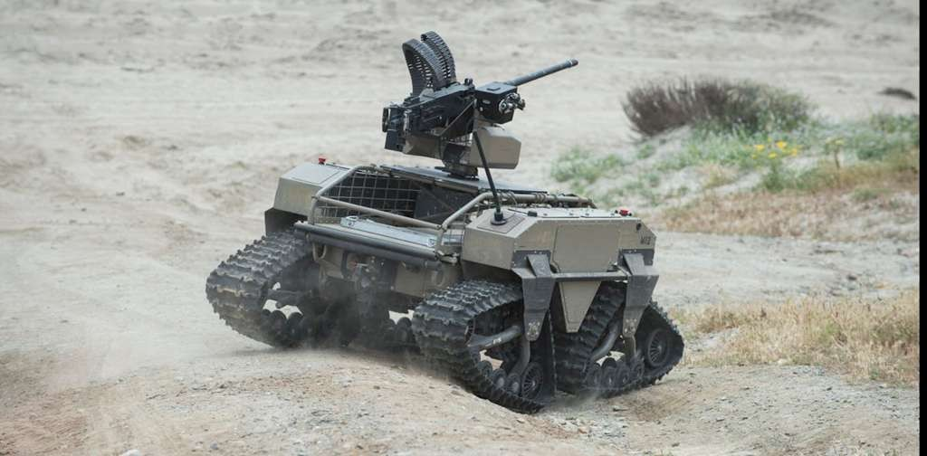
ΘΕΜΑΤΙΚΗ ΕΝΟΤΗΤΑ ΙΧ
Καταληκτικές Σκέψεις
Το Κεντρικό Συμπέρασμα
• Ο πόλεμος ΗΠΑ–Ισραήλ–Ιράν απέδειξε: η ΤΝ έχει καταστεί μη αναστρέψιμο συστατικό του πολέμου
• Το ερώτημα δεν είναι πλέον ΑΝ θα χρησιμοποιηθεί — αλλά ΠΩΣ και από ΠΟΙΟΝ θα ρυθμίζεται
Η Εξαίρεση Άρθρου 2(3) AI Act
• Αντικατοπτρίζει πολιτική επιλογή: σεβασμός εθνικής κυριαρχίας στην άμυνα
• Έχει νομική τεκμηρίωση, αλλά και σοβαρά κενά: σχέση με La Quadrature, αόριστος ορισμός «στρατιωτικών σκοπών»
Η Λύση — Ενδυνάμωση Νομικών Απαιτήσεων
• Χωρίς σαφή ορισμό
• Χωρίς ανθρώπινη εποπτεία σε κάθε κρίσιμο στάδιο
• Χωρίς μηχανισμούς ελέγχου χρήσης τεχνολογίας
• Χωρίς περιθώρια διακρίσεων
  ◦ → Κινδυνεύουμε να «εγκλωβιστούμε» σε επικίνδυνο αδιέξοδο που απειλεί την ανθρώπινη αξιοπρέπεια και το κράτος δικαίου

Slide 14


